Slide 1
第17章 多重继承

Slide 2
实验问题
第一题：构造函数只输出con信息？？
构造函数作用？？ getname成员函数输入
第三题：派生类重新定义基类的成员函数。（print1,print2)
继承的好处：软件重用、接口重用

Slide 3
函数的重载和重定义
重载(overload)指不同的函数使用相同的函数名，但函数的参数个数或类型不同。调用时根据函数的参数来区别不同的函数。
派生类对基类的成员函数重新定义(redefining)。即派生类定义了某个函数，该函数的名字与基类中函数名字一样，参数可以不同。该函数隐藏了父类的方法。

Slide 4
size_t
cstddef头文件中定义的类型
该文件是C标准库的头文件stddef.h的C++版。
无符号整数类型，表示非负整数。用于表示对象的大小或数组的索引、内存分配的大小
平台相关性：在不同的编译器和平台下可以不同。被定义为足够大以容纳目标平台上最大对象的大小。大多数32位系统上4字节，64位系统上8字节。
是unsigned int, unsigned long的别名。

Slide 5
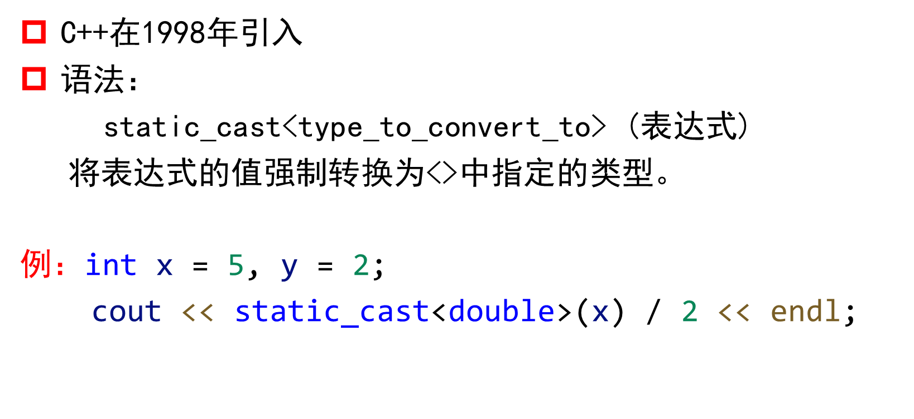
显示类型转换

Slide 6
本章内容
多重继承的定义方法
多重继承的构造、析构顺序
多重继承中的二义性
虚拟继承
虚拟继承的构造顺序
组合类中多个子对象的构造、析构顺序？

Slide 7
1、多重继承
例：建立如下的类继承结构：
1) 定义学生类CStudent，其属性（保护类型）有：
姓名、学号；
2) 定义教师类CTeacher，属性有：姓名、职称；
3) 从CStudent和CTeacher类共同派生出在职研究生类
CGradOnWork，添加属性：研究方向；
2、分别定义以上类的构造函数、输出函数print及其它函数。
3、在主函数中定义各种类的对象，并测试之。

Slide 8
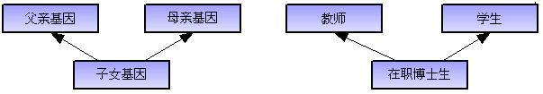
多重继承
如果在定义一个派生类时，该派生类继承了2个或2个以上基类的特征，那么这种继承关系就称为多重继承。
下图是多重继承的例子：

Slide 9
多重继承派生类定义格式
一般格式为：
class <派生类名>:<继承方式1> <基类名1>,<继承方式2>
<基类名2>,…
{
<派生类新增加的数据成员>
<派生类新增加的成员函数>
};

Slide 10
多重继承举例
class CA{
public:
void setA(int x) { a = x; }
void printA() { cout << a << endl;}
private:
int a;
};
class CB{
public:
void setB(int x) { b = x; }
void printB() { cout << b << endl; }
private:
int b;
};
class CC : public CA, public CB{
public:
void setC(int x, int y, int z)
{ setA(x); setB(y); c = z; }
void printC() { cout << c << endl; }
private:
int c;
};
int main()
{
CC obj;
obj.setA(1);
obj.printA();
obj.setC(2,3,4);
obj.printC();
obj.setB(5);
obj.printB();
}
分析程序运行结果。

Slide 11
多重继承派生类的构造函数
对继承成员初始化，对新加成员初始化
定义形式(类似单继承)
  当基类构造函数不带参数时，不必显式指明调用基类构造函数；
  当基类构造函数带参数时，必须显式指明调用基类构造函数；并由派生类构造函数的形式参数为被调用的基类构造函数提供实参。

Slide 12
多重继承派生类的构造函数
多重继承派生类构造函数的一般定义格式为：
派生类名::派生类名(基类1形参，基类2形参，… 派生类形参):基类名1(参数), 基类名2(参数), ...基类名n(参数)
{
派生类成员初始化赋值语句；
}；

Slide 13
多重继承派生类的构造函数
  执行顺序
    先执行基类的构造函数，再调用派生类构造函数中新加入部分；
    当有多个基类构造函数要执行时，按照派生类定义时基类出现的次序(从左到右)执行(而不是派生类构造函数定义时基类构造函数出现的次序)

Slide 14
多重继承派生类的析构函数
功能：撤消派生类对象所占用的空间
定义形式：由于析构函数都不带参数，故不必显式指明如何调用基类的析构函数。
执行次序：与构造函数相反

Slide 15
练习1:写出程序运行结果。
class CA{
public:
CA(int x):a(x) {cout<< "CA constructor!"<<endl; }
void setA(int x) { a = x; }
void printA() {cout << a << endl;}
~CA() { cout<<"CA destructor!"<<endl; }
private:
int a;
};
class CB{
public:
CB(int x):b(x) {cout<< "CB constructor!"<<endl; }
void setB(int x) { b = x; }
void printB() { cout << b << endl; }
~CB() { cout<<"CB destructor!"<<endl; }
private:
int b; };

Slide 16
练习1:写出程序运行结果。
class CC : public CA, public CB{
public:
CC(int x,int y,int z):CA(x),CB(y),c(z)
{
cout<< "CC constructor!"<<endl;
}
void setC(int x, int y, int z)
{ setA(x); setB(y); c = z; }
void printC() { cout << c << endl; }
~CC() { cout<<"CC destructor!"<<endl;}
private:
int c;
};
void main()
{
CC obj(1,2,3); obj.printA(); obj.printB(); obj.printC();
}

Slide 17
多重继承中的二义性
多重继承例中CStudent、 CTeacher均有name属性，派生类
CGradOnWork中继承2个name属性，产生二义性，需类名作用域
解决二义性。即使用CStudnet::name、CTeacher::name。
显然二个name是不合理的，希望CGradOnWork只有一个name属性。
CGradOnWork只有一个name属性，需要将CStudent,Cteacher中
的共同属性name提出一个更高层次的基类。
虚拟继承用于解决菱形继承中的二义性问题。
虚继承
Notes:
jobtitle

Slide 18
2、虚拟继承
例：建立如下的类继承结构：
1) 定义一个人员类CPeople，其属性（保护类型）有：
姓名；
2) 从CPeople类派生出学生类CStudent，添加属性：学号；
3) 从CPeople类再派生出教师类CTeacher，添加属性：
职称；
4) 从CStudent和CTeacher类共同派生出在职研究生类
CGradOnWork，添加属性：研究方向；
2、分别定义以上类的构造函数、输出函数print及其他函数。
3、在主函数中定义各种类的对象，并测试之。
Notes:
jobtitle

Slide 19
二义性问题
多重继承中，派生类的基类中有2个或2个以上基类含有相同名字的成员，在派生类中该名字产生了二义性，使编译程序无法判断派生类对象在调用该名字时应调用哪个基类中的版本。
解决名字冲突的办法有两个
  使用作用域运算符
  重定义有名字冲突的成员

Slide 20
二义性问题
方法1:使用作用域运算符::
指明所使用名字是哪个基类的作用域。
方法2：重定义有冲突的成员
“重定义”的含义：函数原型相同，函数体不同；
执行原则：编译调用派生类对象中的成员函数时，先查找派生类对象中有没有定义该成员，若有定义，就调用该成员，若找不到，再到其祖先类中去寻找，……

Slide 21
二义性方法举例
class CBase1
{
public:
int base;
};
class CBase2
{
public:
int base;
};
class CDerived : public CBase1,public CBase2
{
private:
int derived;
};
下面的访问是二义性的：
CDerived d;
d.base
下面是正确的：
d.CBase1::base
d.CBase2::base

Slide 22
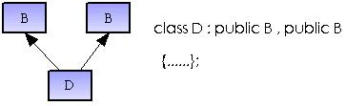
C++关于重复继承的基本规则
一个类必须完全定义后才可以作为基类－－无法直接或间接让一个类继承自己（不能递归）
不允许一个派生类直接重复继承一个基类两次，如下图所示：

Slide 23
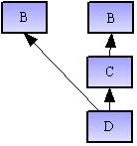
C++关于重复继承的基本规则
不允许一个基类又是直接基类又是间接基类，如下图所示：

Slide 24
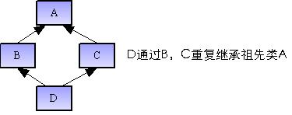
C++关于重复继承的基本规则
如果所有派生类都是间接，那么一个类可以从某个祖先类派生出2次甚至多次：允许通过间接形式重复继承某个祖先类，典型形式如下：

Slide 25
重复继承中的二义性
重复继承：一个派生类2次或2次以上继承同一个基类
问题:当不加特别声明时，重复继承将出现二义性问题

Slide 26
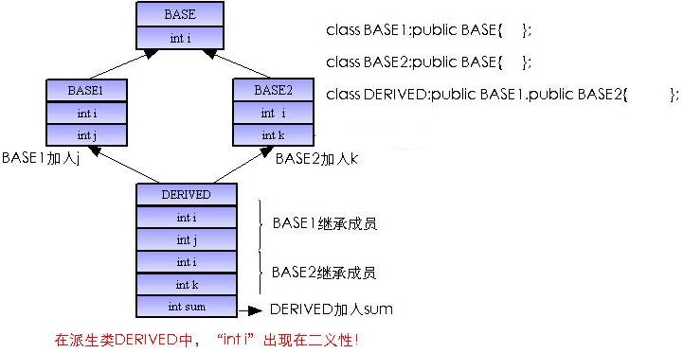
重复继承二义性举例

Slide 27
重复继承二义性解决方法
方法1：在派生类中使用作用域运算符::标明该成员的作用域（从哪个基类继承过来）
  int main()
  {
  DERIVED obj; //声明一个派生类的对象
  obj.BASE1::i=3; //使用从BASE1继承下来的i
  obj.BASE2::i=5; //使用从BASE2继承下来的i
  obj.j=7; //使用从BASE1继承下来的j
  obj.k=9; //使用从BASE2继承下来的k
  cout<<obj.BASE1::i+obj.j+obj.k; //输出结果为19
  cout<<obj.BASE2::i+obj.j+obj.k; //输出结果为21
  }//不足：不小心会出现错漏

Slide 28
重复继承二义性解决方法
方法2：通过虚拟继承，使某个公共基类的成员在其派生类中只产生一个拷贝。

Slide 29
虚基类
为了解决多继承时可能发生的对同一基类继承多次而产生的二义性问题，使某个公共基类的成员在其派生类中只产生一个拷贝，可在从基类派生新的类时将这个基类用virtual关键字说明为虚基类
例如：class CBase1 : virtual public Cbase
虚基类作用－如某个基类被声明为虚基类时，那么在被重复继承时，在派生类对象实例中只存储一个副本（若不声明为虚基类，就会出现多个副本）。

Slide 30
虚基类
class CBase
{ public:
int base;
};
class CBase1 : virtual public CBase
{ private:
int base1;
};
class CBase2 : virtual public CBase
{ private:
int base2;
};
class CDerived : public CBase1,public CBase2
{ private:
int derived;
};
下面的访问不会出现二义性：
CDerived d;
d.base
d.CBase::base

Slide 31
带有虚基类的派生类的构造函数
先执行虚基类的构造函数，再执行不是虚基类的基类的构造函数，最后执行构造函数中新加入部分；
若有多个虚基类时,依派生类定义时，虚基类出现次序从左至右地执行；
当有多个非虚基类时，也依派生类定义时，基类出现次序，从左至右地执行。

Slide 32
练习2:写出程序运行结果。
class CPerson
{
protected:
string name;
int age;
public:
CPerson() {}
CPerson(string _name,int _age):name(_name),age(_age)
{ cout<<"CPerson Constructor!"<<endl; }
~CPerson()
{ cout<<"CPerson Destructor!"<<endl; }
};

Slide 33
练习2:写出程序运行结果。
class CStudent : virtual public CPerson
{
protected:
int no; //学号
public:
CStudent(string _name,int _age, int _no):CPerson(_name,_age)
{
no = _no;
cout<<"CStudent Constructor 1!"<<endl;
}
CStudent(int _no) //调用基类CPerson的默认构造函数
{
no = _no;
cout<<"CStudent Constructor 2!"<<endl;
}
~CStudent(){ cout<<"CStudent Destructor!"<<endl; }
};

Slide 34
练习2:写出程序运行结果。
class CTeacher : virtual public CPerson
{
protected:
string title; //职称
public:
CTeacher(string _name,int _age, string
_title):CPerson(_name,_age)
{
title = _title;
cout<<"CTeacher Constructor 1!"<<endl;
}
CTeacher(string _title) //调用基类CPerson的默认构造函数
{
title = _title;
cout<<"CTeacher Constructor 2!"<<endl;
}
~CTeacher() { cout<<"CTeacher Destructor!"<<endl; }
};

Slide 35
练习2:写出程序运行结果。
class CStudentOnJob : public CStudent,public CTeacher
{
private:
string research; //研究方向
public:
CStudentOnJob(string _name, int _age, int _no, string _title, string
_r):CPerson(_name,_age),CStudent(_no),CTeacher(_title)
{
research = _r;
cout<<"CStudentOnJob Constructor!"<<endl;
}
void print()
{
cout<<name<<" "<<age<<" "<<no<<" "<<title<<" "<< research<<endl;
}
~CStudentOnJob()
{
cout<<"CStudentOnJob Destructor!"<<endl;
}
};

Slide 36
练习2:写出程序运行结果。
int main()
{
CStudentOnJob s("liming",26,0001,"lecturer","computer");
s.print();
}
练习3： 为CStudentOnJob添加拷贝构造函数。

Slide 37
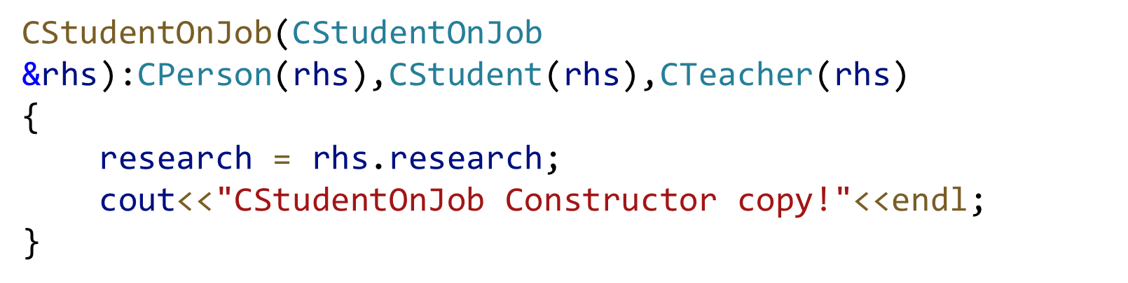
练习2:写出程序运行结果。
练习3： 为CStudentOnJob添加拷贝构造函数。
基类、派生类的兼容赋值。

